Slide 1




TRƯỜNG TIỂU HỌC HÙNG THẮNG
CHÀO MỪNG QUÝ THẦY CÔ
VỀ DỰ GIỜ THĂM LỚP
Môn Tiếng Việt lớp 3
BÀI 24: BẠN NHỎ TRONG NHÀ (T1)
Giáo viên: Vũ Thị Thoan
Lớp: 3C

Slide 3
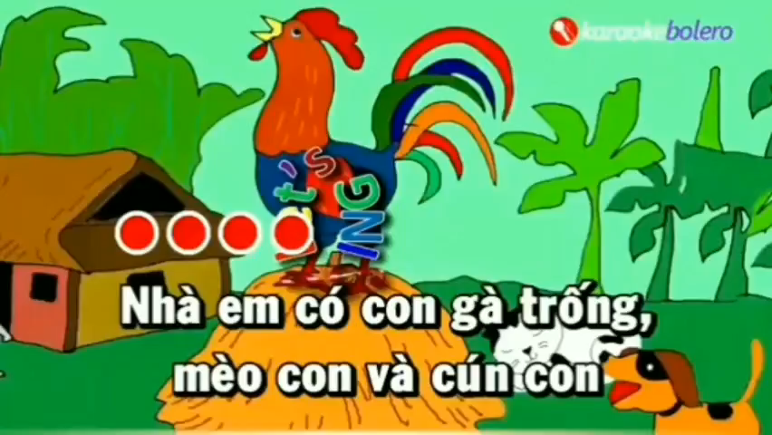

Slide 5
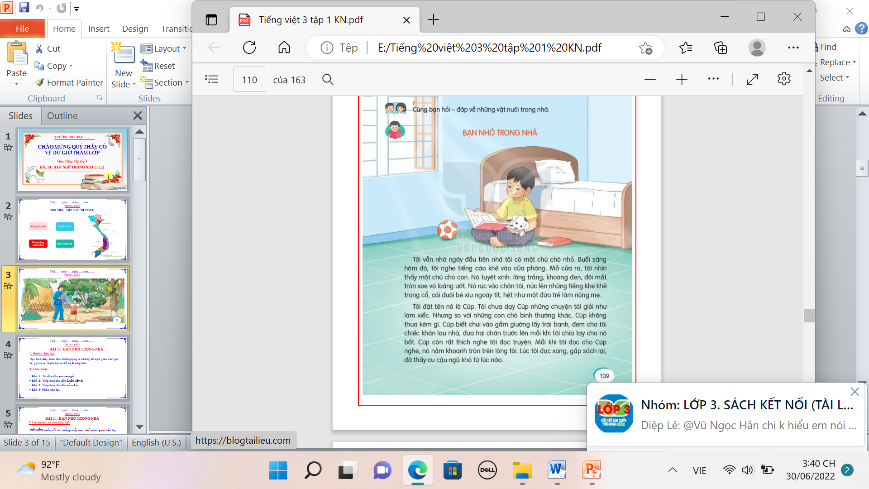

Slide 7
+ Đoạn 1: Từ đầu đến làm nũng mẹ.
+ Đoạn 2: Tiếp theo cho đến Từ lúc nào.
+ Đoạn 3: Còn lại.

Slide 9
Luyện đọc
Tìm hiểu bài
Loáng ướt, nức lên, làm nũng
Trái banh

Slide 11
NỘI DUNG
Vật nuôi trong nhà là những người bạn của chúng ta. Chúng ta phải biết yêu thương và có tình cảm gắn bó với chúng.

Slide 13

XIN CHÂN THÀNH CẢM ƠN
QUÝ THẦY CÔ GIÁO VÀ CÁC EM
Notes:
13

